Slide 1



ГБОУ школа № 403 Пушкинского района Санкт-Петербурга
27 ЯНВАРЯ
МЕЖДУНАРОДНЫЙ ДЕНЬ
ПАМЯТИ ЖЕРТВ ХОЛОКОСТА

Slide 2
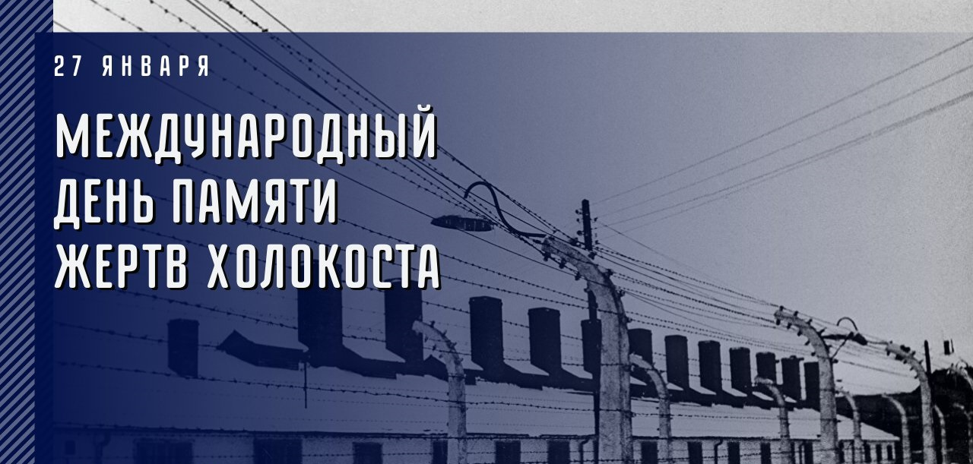

Slide 3
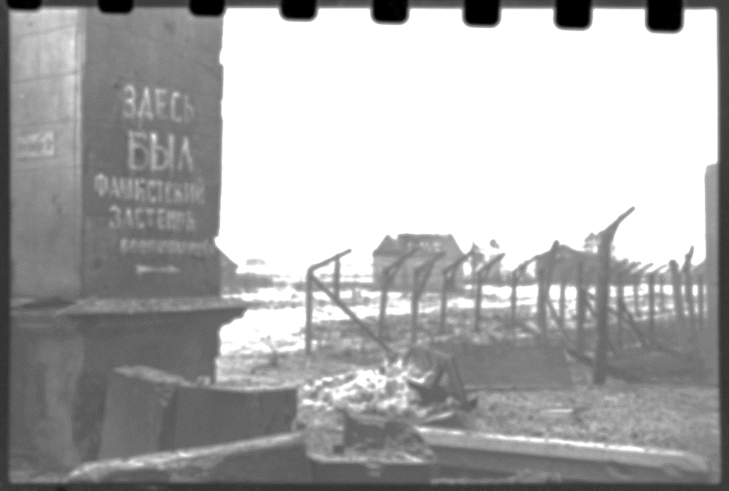
В годы Великой Отечественной войны на оккупированных территориях Ленинградской области нацистскими войсками были созданы десятки концентрационных и фильтрационных лагерей. Согласно архивным данным, функционировало не менее 35 лагерей, предназначенных как для военнопленных, так и для гражданского населения.
Город Гатчина был захвачен немецкими войсками 13 сентября 1941 года. В этом же месяце в Гатчине были расквартированы зондеротряды и айнзацгруппа «А». Вскоре после этого Гатчина стала центром карательных органов, действующих в окрестностях города. На территории современного Гатчинского района было открыто несколько концентрационных лагерей, но «Дулаг-154» был центральным лагерем в районе, несколько других лагерей в Рождествено, Вырице, Торфяном были, в основном, перевалочными пунктами. На территории города существовало несколько филиалов концлагеря — на территории военного аэродрома, около Балтийского вокзала, на улицах Хохлова, Рощинской, в помещениях Красных казарм на территории нынешнего района Въезд, в полуразрушенных помещениях бывшей граммофонной фабрики.

Slide 4


